Slide 1

ÇEVRESEL ETKİ DEĞERLENDİRMESİ
İZİN VE DENETİM GENEL MÜDÜRLÜĞÜ
İZİN ve LİSANS DAİRESİ BAŞKANLIĞI
ÇEVRE İZİN VE LİSANS YÖNETMELİĞİ
gereğince
Hava Emisyonu konulu Çevre İzni kapsamında;
Emisyon-İmisyon Ölçümleri ve Sürekli Emisyon Ölçüm Sistemleri İle İlgili Emisyon Ölçüm Raporlarının İncelenmesi ve Karşılaşılan Durumlar
DUYGU HOŞAFCIOĞLU
KİMYAGER

Slide 2
ÇEVRE İZİN VE LİSANS YÖNETMELİĞİ
2872 Sayılı Çevre Kanunu’nda; çevreye olumsuz etkileri olan işletmelerin faaliyette bulunabilmeleri için çevre izni, atıkların geri kazanımı, geri döşümü ve bertarafına ilişkin iş ve işlemlerle iştigal eden işletmelerin ise lisans almaları gerektiği belirtilmektedir.
Bu kapsamda; Çevre Kanununun uygulanabilmesi için 10.09.2014 tarih ve 29115 sayılı Çevre İzin ve Lisans Yönetmeliği yayımlanmış; 16.10.2021 tarihinde ise Çevre İzin Ve Lisans Yönetmeliğinde Değişiklik Yapılmasına Dair Yönetmelik ile revize edilmiştir.
Bu yönetmeliğin Ek-1 ve Ek-2 listelerinde yer alan işletmelerin faaliyette bulunabilmeleri için Çevre İzni veya Çevre İzin ve Lisansı almaları gerekmektedir.

Slide 3



ÇEVRE İZİN VE LİSANS YÖNETMELİĞİ
İzin/Lisansa Tabi İşletme ve Faaliyetler
Tesisler ve faaliyetler, Kirletici Vasıfları dikkate alınarak iki liste altında 10 ana başlıkta toplanmıştır.
1-Enerji endüstrisi
2-Madencilik ve Yapı Malzemeleri Endüstrisi
Çevreye Kirletici Etkisi
Yüksek Olan
54 faaliyet
3-Metal Endüstrisi
EK-1
4-Kimya ve Petrokimya Endüstrisi
5-Yüzey Kaplama Endüstrisi
6-Orman Ürünleri ve Selüloz Tesisleri
7-Gıda Endüstrisi, Tarım ve Hayvancılık
8-Atık Yönetimi
Çevreye Kirletici Etkisi
Olan
125 faaliyet
EK-2
9-Maddelerin Depolanması Doldurma ve Boş. Boşaltılması
10-Diğer Tesisler

Slide 4
ÇEVRE İZİN VE LİSANS YÖNETMELİĞİ
Yetkili Merciiler
BAKANLIK
EK-1
İşletme ve Faaliyetler
ÇEVRE, ŞEHİRCİLİK VE İKLİM DEĞİŞİKLİĞİ İL MÜDÜRLÜKLERİ
Ek-2
İşletme ve Faaliyetler

Slide 5


Geçici Faaliyet Belgesi Alınması
Çevre izin ve/veya çevre izin ve lisansı süreci
iki aşamalıdır;
Çevre İzin ve Lisans Sürecinin Tamamlanması

Slide 6

ÇEVRE İZİN VE LİSANS YÖNETMELİĞİ
I. AŞAMA
GEÇİCİ FAALİYET BELGESİNİN VERİLMESİ

Slide 7
HAYIR
BAŞVURU
REDDEDİLİR
SÜRECİN TAMAMLANMASI İÇİN
1 YIL SÜRELİ
GEÇİCİ FAALİYET BELGESİ
DÜZENLENİR
EVET
EVET
YETKİLİ MERCİİNİN DEĞERLENDİRME SÜRECİ
BAŞVURU
UYGUN
BULUNDU MU?
YETKİLİ MERCİYE
GFB
BAŞVURUSUNUN
YAPILMASI
BAŞVURU
UYGUN BULUNDU MU?
30 GÜN
EKSİKLİKLERİN SÜRESİ
İÇERİSİNDE
GÖNDERİLMEMESİ
HAYIR
20 GÜN
EKSİKLİKLER TAMAMLANARAK YETKİLİ MERCİYE GÖNDERİLİR
BAŞVURUNUN YENİDEN DEĞERLENDİRİLMESİ
60 GÜN
EKSİKLİKLERİN BİLDİRİLMESİ

Slide 8
GFB aşamasında sunulması gereken ortak belgeler
ÇED Belgesi
Sicil Gazetesi
Kapasite Raporu
İş Akım Şeması ve Proses Özeti

Slide 9
GFB aşamasında İzin konularına göre istenen özel belgeler (Yönetmelik Ek-3B’de yer alan)
İl Müdürlüğü Uygunluk Yazısı
Hava Emisyonu Konulu Çevre İzni aşamasında sunulması gereken belgeler(Yönetmelik Ek-3C’de yer alan)
Emisyon Ölçüm Raporu

Slide 10
ÇEVRE İZİN VE LİSANS YÖNETMELİĞİ
II. AŞAMA
ÇEVRE İZİN VE LİSANS SÜRECİNİN TAMAMLANMASI

Slide 11

HAYIR
GFB İPTAL EDİLİR
EVET
EVET
YETKİLİ MERCİNİN DEĞERLENDİRME SÜRECİ
BAŞVURU
UYGUN
BULUNDU MU?
BAŞVURU
UYGUN BULUNDU MU?
GFB
ALMIŞ OLAN TESİS
6 AY İÇERİSİNDE
BAŞVURUDA BULUNUR
60 GÜN
BELIRTILEN
SÜRELER IÇERISINDE
BAŞVURU/EKSIKLİK DÖNÜŞÜ
YAPILMAMASI
HAYIR
30 GÜN
EKSİKLİKLER TAMAMLANARAK YETKİLİ MERCİYE GÖNDERİLİR
BAŞVURUNUN YENİDEN DEĞERLENDİRİLMESİ
90 GÜN
EKSİKLİKLERİN BİLDİRİLMESİ

Slide 12
SANAYİ KAYNAKLI HAVA KİRLİLİĞİNİN KONTROLÜ YÖNETMELİĞİ
Ek-5
Konsantrasyon/Kütlesel debi
Ek-1
Ek-4
Baca yükseklikleri/Hızları
Ek-3 Ek-5
Sürekli Ölçüm Esasları
Ek-2
Hava Kalitesi Modellemesi/Ölçümü
Ek-12
Baca Dışı Emisyonlar İçin Kütlesel Debi Hesaplamaları

Slide 13
Emisyon ölçüm raporunun değerlendirilmesi ve karşılaşılan hususlar:
Ek-1 kapsamında değerlendirme;
İşletmelerde tozlu maddelerin üretimi, işlenmesi, taşınması, doldurulması, boşaltılması ve tasnifi işlemleri; Tane boyutu dikkate alınarak tesis içerisinde çöken toz ve PM10 ölçümlerinin yapılması,
Tablo2.1’de yer alan toz kütlesel debi değerinin (1 kg/saat) (Ek-12’de belirlenen emisyon faktörlerine göre hesaplanan) aşılması durumunda ise tesis etki alanında Ek-2 kapsamında yapılacak model çalışması sonucu belirlenen noktalarda çöken toz ölçümlerinin yapılması,
Yakma sistemleri hariç tüm emisyon kaynaklarında toplam toz miktarı 0,1 kg/saati aşması halinde özel toz analizinin yapılması,

Slide 14
Ek-1’de yer alan sınır değerlerle birlikte hüküm şeklindeki maddelerin de emisyon ölçüm raporunda değerlendirilmesi gerekmektedir.
SKHKKY Ek-1.c Gereğince Açıkta Depolanan Yığma Malzeme:
SKHKKY Ek-1.d Gereğince Toz yapıcı yanma ve üretim artıklarının taşınması ve depolanması:
SKHKKY Ek-1.e Gereğince Tesis İçi Yolların Durumu:
SKHKKY Ek-1.f Gereğince Filtrelerin Boşaltılması:
GEREKMEKTEDİR.

Slide 15
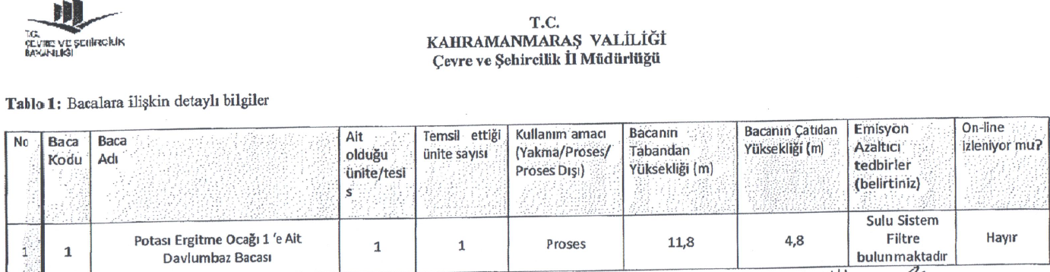
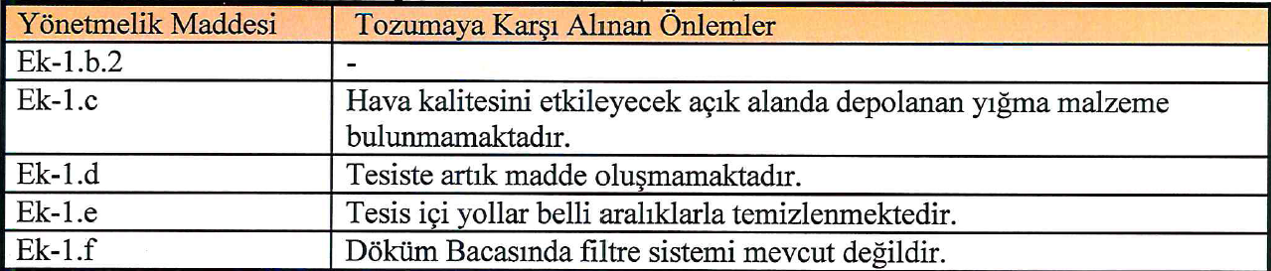
Valilik Tespit Raporundaki bilgiler ile rapordaki bilgilerin birbiri ile uyuşması gerekmektedir.

Slide 16
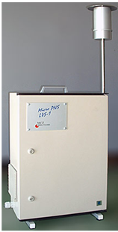
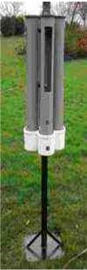
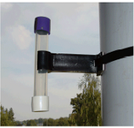
İşletmenin tamamından kaynaklanan emisyon debileri (Baca kaynaklı, baca dışı kaynaklı) Tablo 2.1’deki eşik değeri aşan parametreler için Hava Kalitesi ölçümleri yapılmalıdır.
Ek-2; kapsamında değerlendirme
Havada asılı PM
  1 ay sürekli 2 noktada
  (Aktif ölçüm)
Çöken Toz
  1’ er aylık 2 noktada
  2 ölçüm (SKHKKY Ek-2 -h.4 gereğince)
Gaz:
  Pasif örnekleme tüpü
  En az 8 nokta (4+2+2) ,
  2 ay süreli ölçüm(SKHKKY Ek-2 -h.3 gereğince)
Hava Kalitesi ölçümlerinde, ölçüm yapılan her noktadaki ölçümlerin sınır değeri sağlaması,

Slide 17
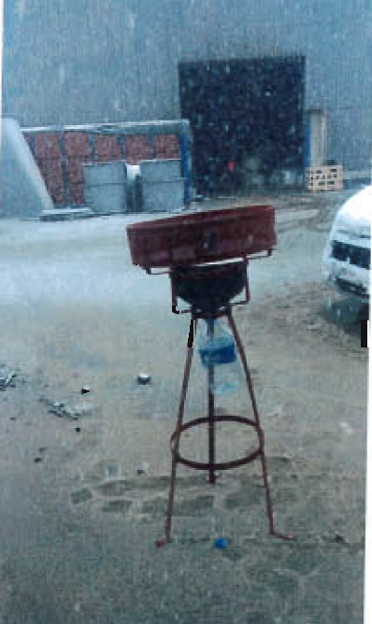
İmisyon ölçümlerinin çevre şartları da dikkate alınarak işletmenin tam kapasite ile çalıştığı zamanlarda yapılması gerekmektedir.

Slide 18
Ek-3 kapsamında değerlendirme;
Üç ardışık zamanda ölçülen emisyon değerlerinin hiç biri Yönetmelikte verilen sınır değerleri aşmamalıdır.
Ek-3.d.2 Isıl kapasitesi 27778 kW ve üstünde olan katı yakıt ve fuel-oil ile çalışan yakma sistemleri ile 10 kg/saat ve üstünde toz emisyonu yayan tesisler toz emisyonu konsantrasyonunu sürekli ölçen yazıcılı bir ölçüm cihazı ile donatmalıdır.
Ek-3.d.4 Isıl kapasitesi 10 MW ve üstünde olan sıvı ve katı yakıtlı yakma sistemleri yanma kontrolü için yazıcılı bir baca gazı cihazı (CO2 veya O2 ve CO) ile donatılmalıdır.

Slide 19
Ek-4 kapsamında değerlendirme;
Yakma tesisleri ve üretim şeklinden kaynaklanan baca gazı hızları;
Prosesten kaynaklanan atık gazların çıktığı bacaların atmosfere açıldığı noktaların atmosfer koşullarından etkilenmemesi için bacalara şapka konulmasının teknik bir zorunluluk olması durumunda, bacaya monte edilecek şapkanın bacanın bitiminden bir (1) baca çapı kadar yükseklikte olması ve atık gazların serbest hava akımı tarafından, engellenmeden taşınması gerekmektedir.
Anma ısıl gücüne göre küçük ölçekli ve büyük ölçekli tesislerde asgari baca yüksekliği; (Abak hesabına göre)
Isıl gücü olmayan tesislerde asgari baca yüksekliği dağılımı engellemeyecek şekilde yerden 10 metre veya çatının en yüksek noktasından itibaren en az 1.5 m olmalıdır.

Slide 20
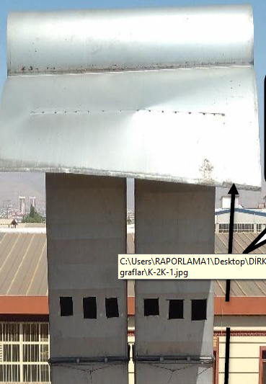

Slide 21
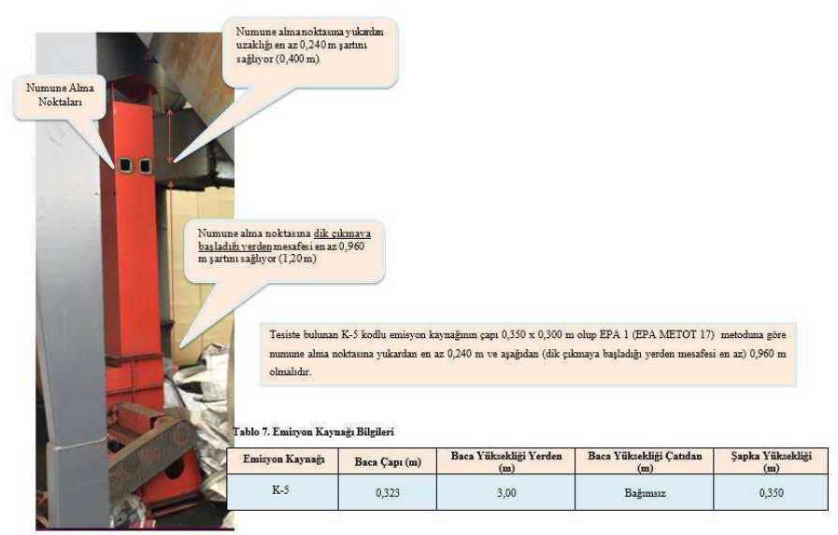
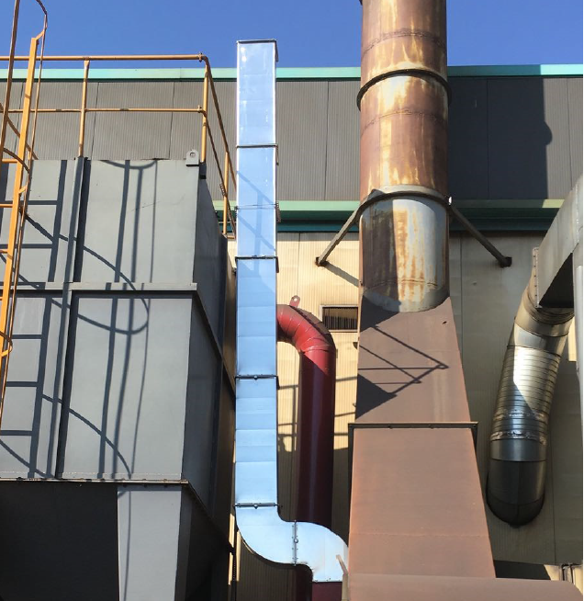

Slide 22
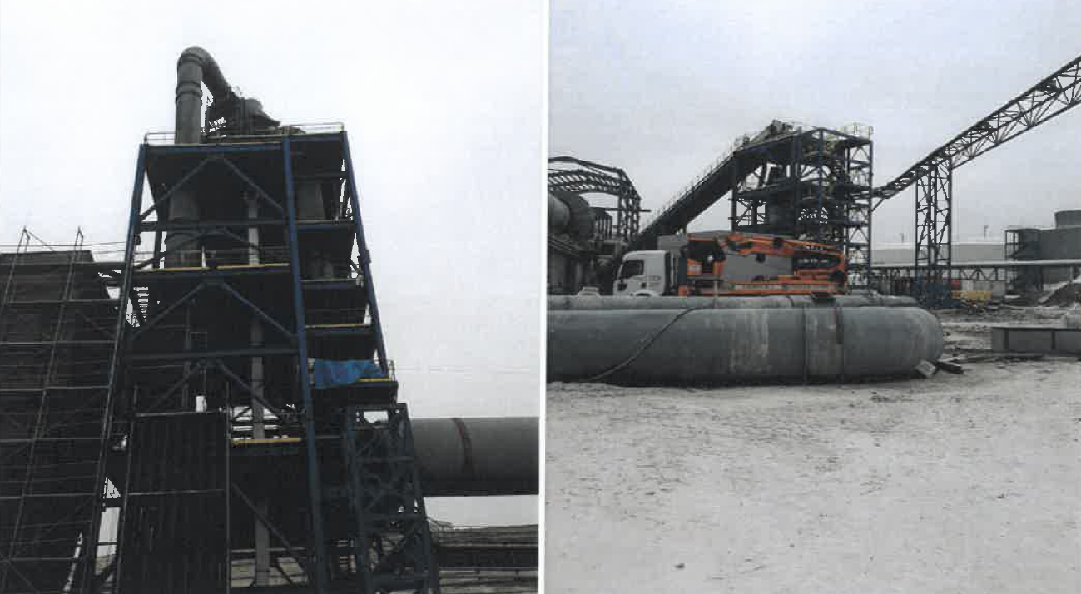
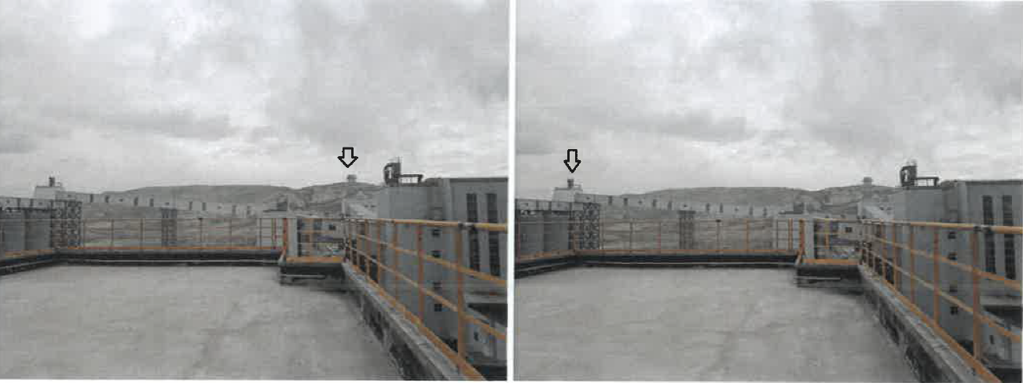
Ölçüm noktalarını net olarak gösterilmesi gerekmektedir.

Slide 23
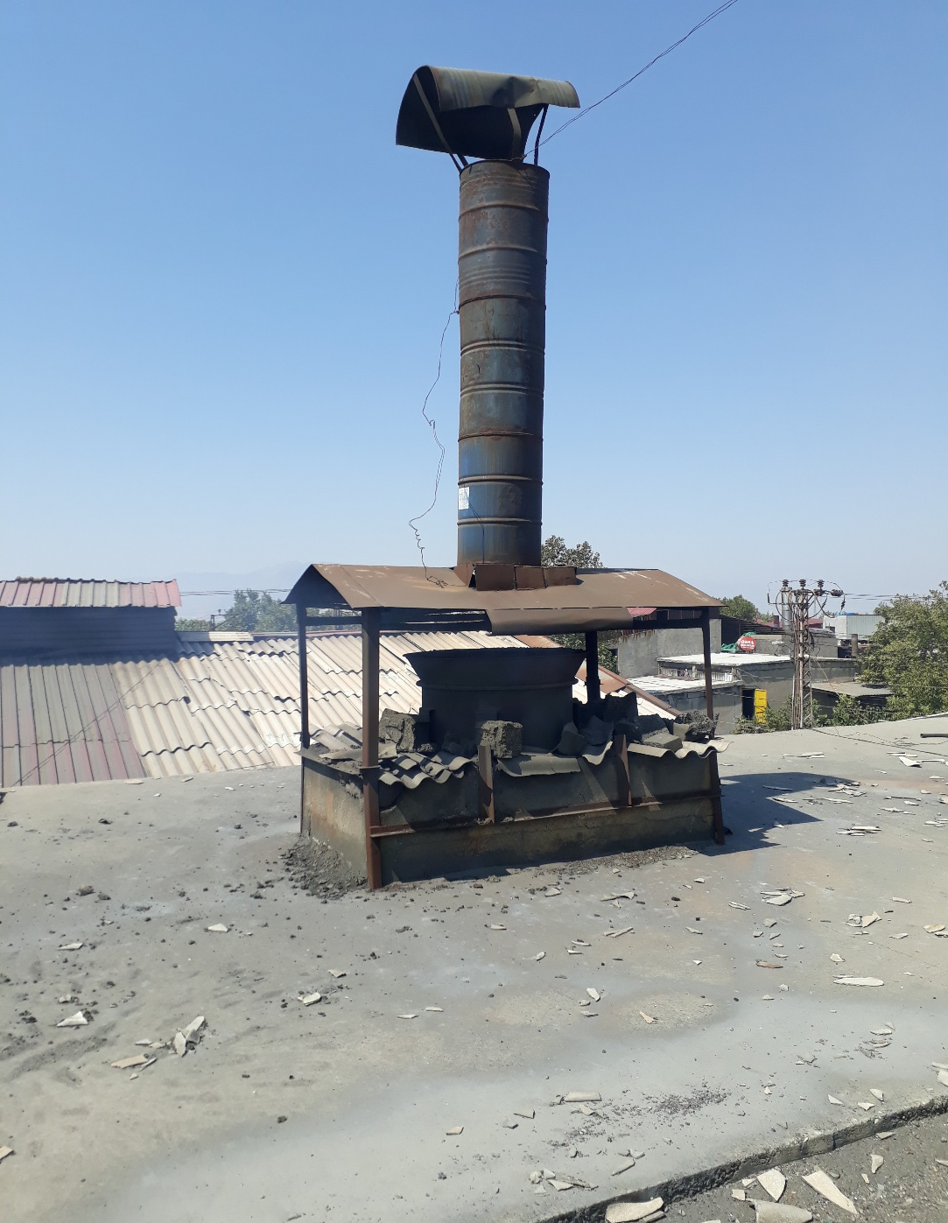
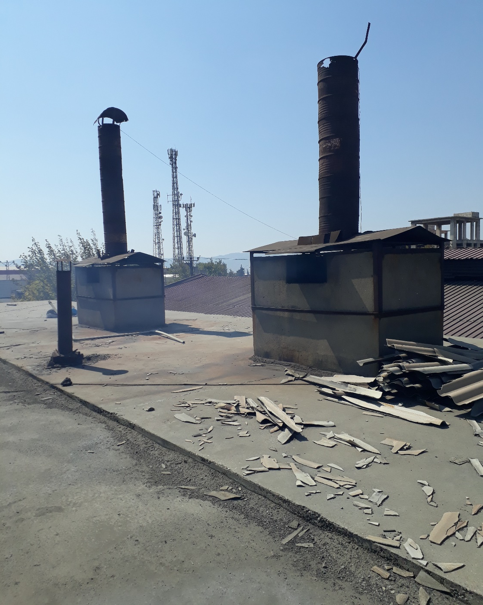
Kaçak Emisyonlar

Slide 24
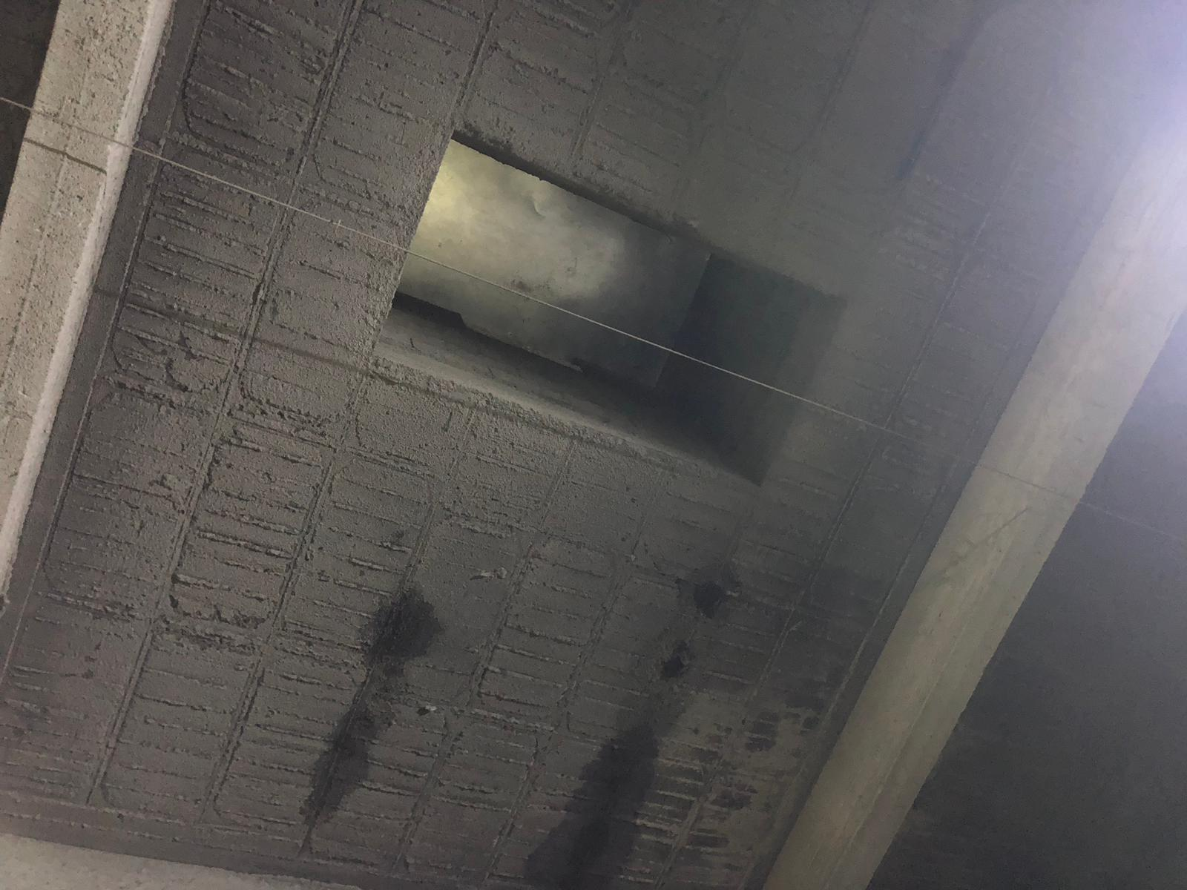
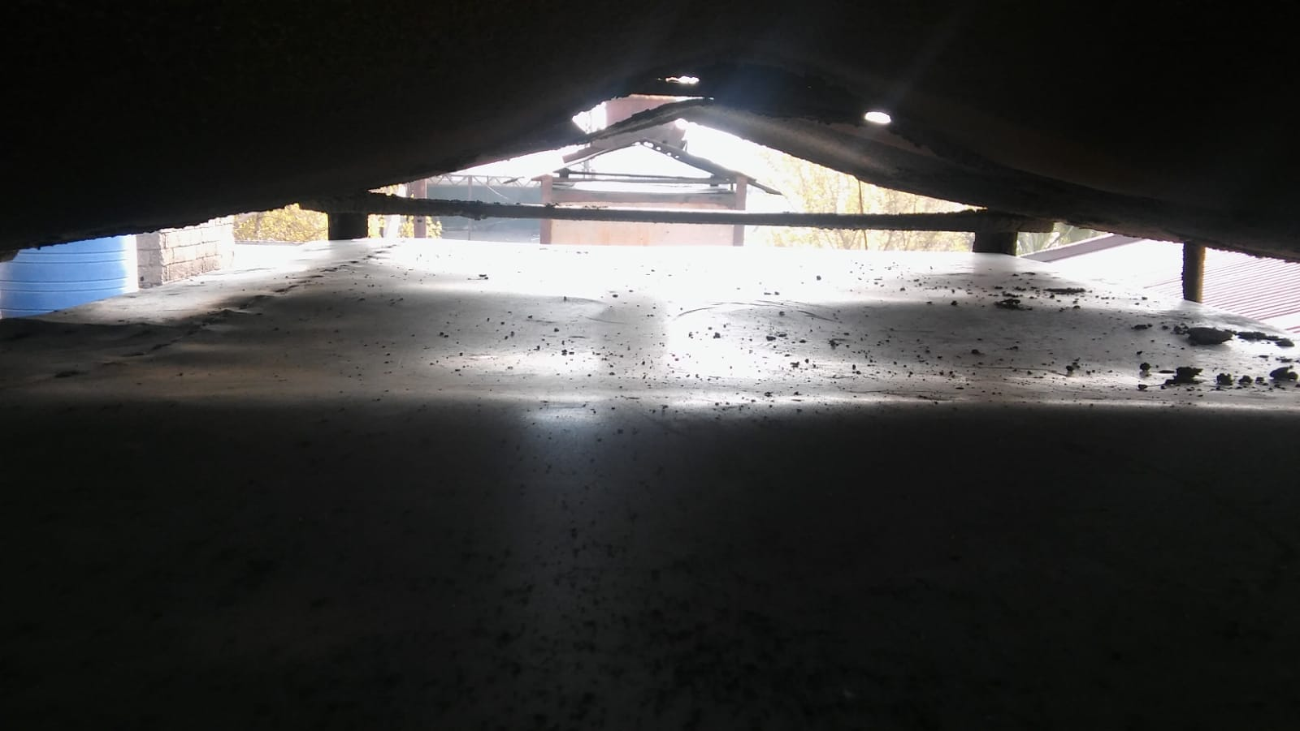
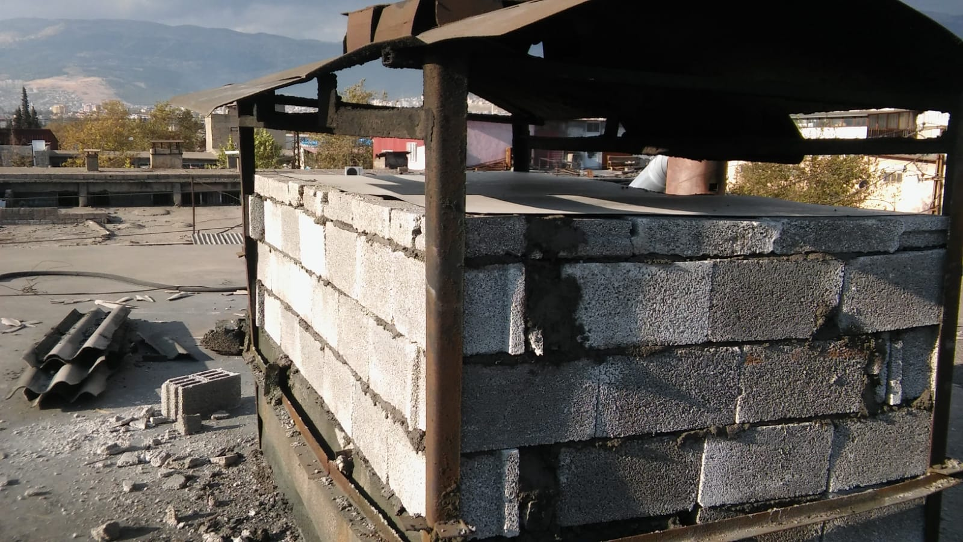

Slide 25
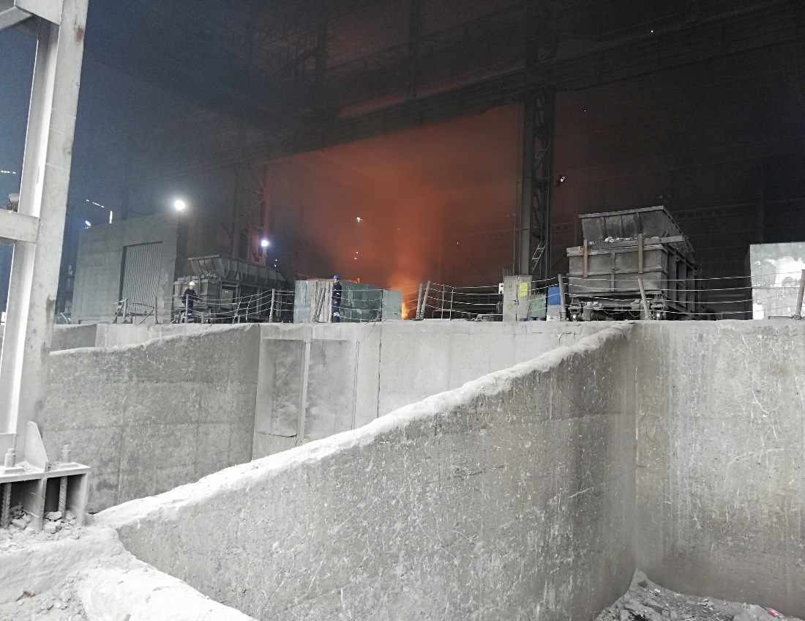
SKHKK Yönetmeliği gereği bütün emisyon kaynakları baca marifeti ile toplanarak atılmalıdır.

Slide 26
Ek-5 kapsamında değerlendirme;
Ek-5’de yer alan sınır değerlerle birlikte hüküm şeklindeki maddelerine de emisyon ölçüm raporunda yer verilmesi,
Tesiste hangi üniteden kaynaklı emisyonların hangi emiş sistemi (emiş sistemlerinin mevcut ünitede oluşan emisyonları toplayacak şekilde dizayn edilmesi) ile toplanarak hangi bacadan atmosfere verildiğinin net olarak (fotoğraflarla desteklenerek) raporda belirtilmelidir.
Ölçüm ve analizlere ilişkin cihazların raporlama çıktıları şayet çıktı vermiyor ise saha formlarının rapora eklenmesi;

Slide 27
Ek-5 değerlendirmesine örnek;
Bir raporda dökümhane değerlendirmesi;
Tesiste bulunan dökümhane bacasında yapılan emisyon ölçümleri Ek-5.G ‘‘Dökümhaneler’’ başlığı altında değerlendirilmiştir. Ancak söz konusu madde de yer alan ‘‘toz ihtiva eden atık gazlar bir toz tutma sisteminden geçirildikten sonra dış havaya atılmalıdır.’’ hükmü kapsamında bir değerlendirme yapılmamıştır.

Slide 28
Tehlikesiz atık geri kazanımı yapan işletmelerde gerçekleştirilen ergitme proses bacalarında; Toz,TOC/VOC, HCl, HF, PAH ve tehlikeli atık geri kazanımı yapan işletmelerde ise bunlara ek olarak dioksin – furan ölçüm/analizlerinin yapılması gerekmektedir.

Slide 29
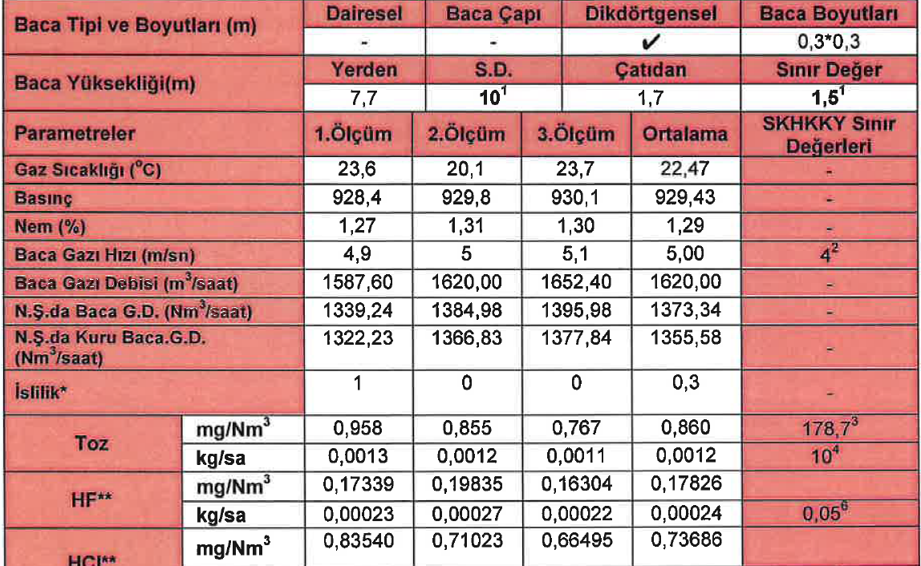
SKHKK Yönetmeliği Ek-5 göre yanlış değerlendirmeler;
SKHKKY Ek-5 Altıncı grup tesisler Dökümhanelere ait örnek tabloda SKHKKY Ek-5 G kapsamında toz (75 mg/Nm3) için sınır değer olmasına rağmen, toz için sınır değeri Ek-1 göre değerlendirme yapılmış.

Slide 30
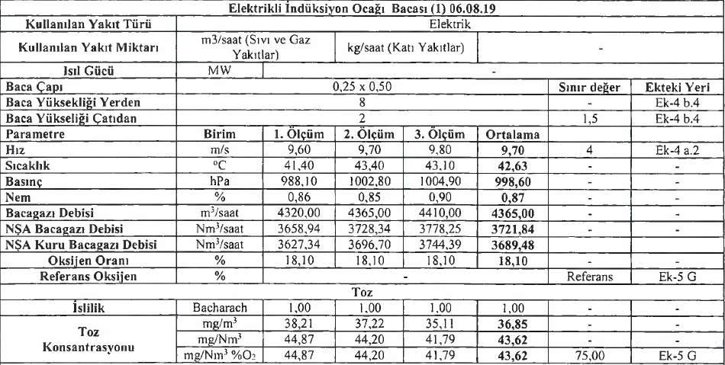
Dökümhaneler (G Yedinci Grup Tesisler) başlığı altında değerlendirmesinin yanı sıra aynı zamanda, Altıncı Grup Tesisler F-2 Çelik Üreten Konverterler, Elektirikli Ark Ocakları, İndüksiyonlar Ergitme ve Vakumlu Ergitme tesisler başlığı altında değerlendirilmesi gerekmektedir. Ve bu madde altında toz için sınır değer 25 mg/m3 olarak verilmiştir.

Slide 31
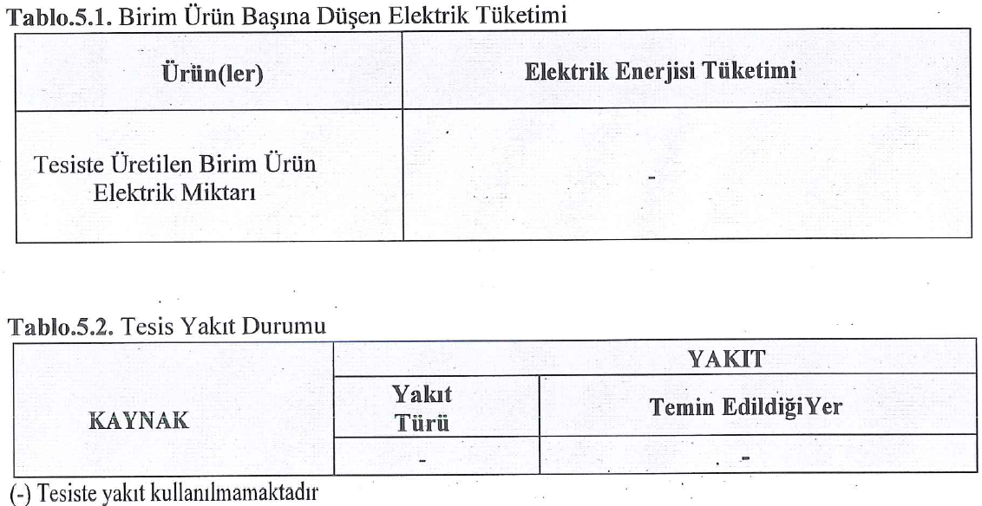
Tesiste yakıt olarak elektrik kullanılmasına rağmen raporda herhangi bir değerlendirme yapılmamış ?

Slide 32
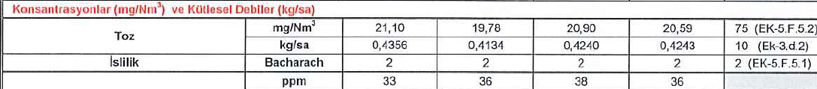
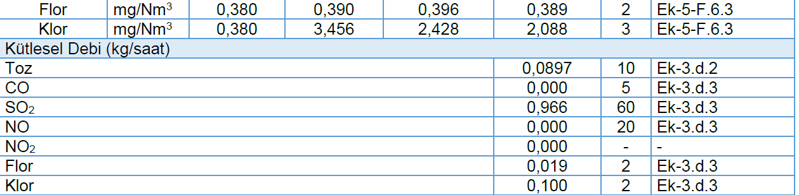
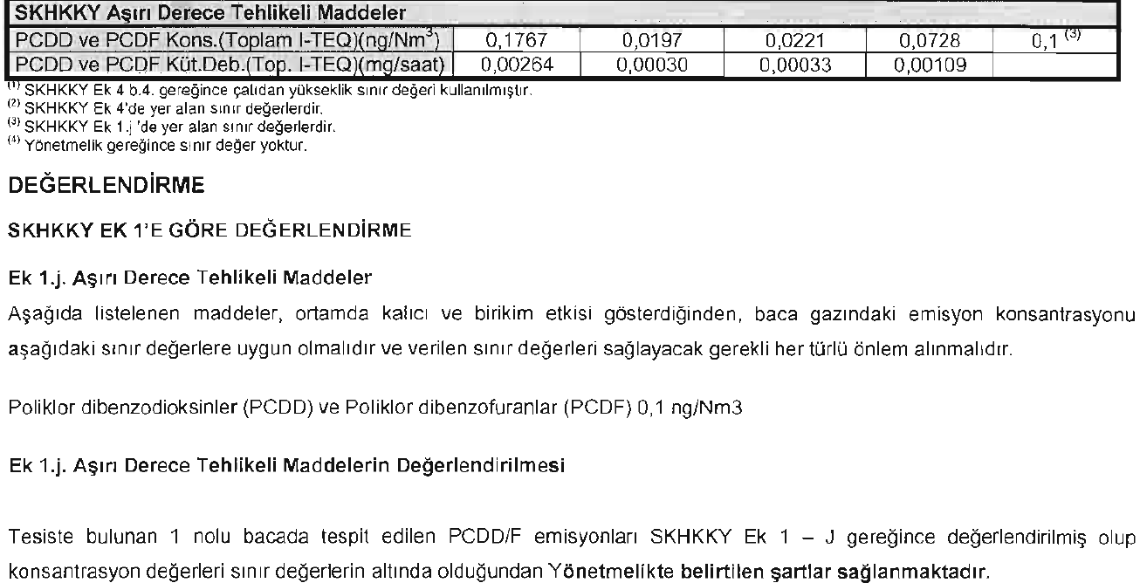
Sınır Değeri Aşan Parametreler
Atık gazların islilik derecesi Bacharach skalasına göre 2’nin altında olmalıdır.

Slide 33
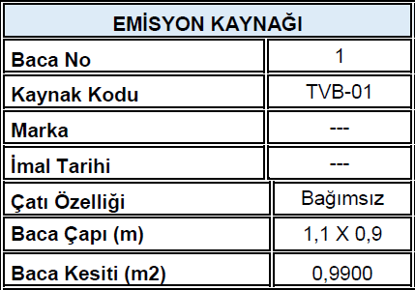
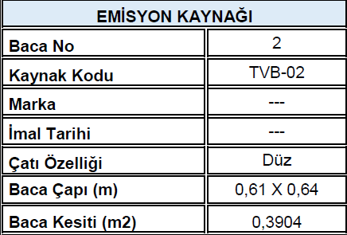
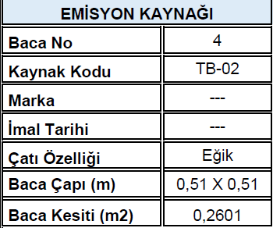
Hesaplama Hataları

Slide 34
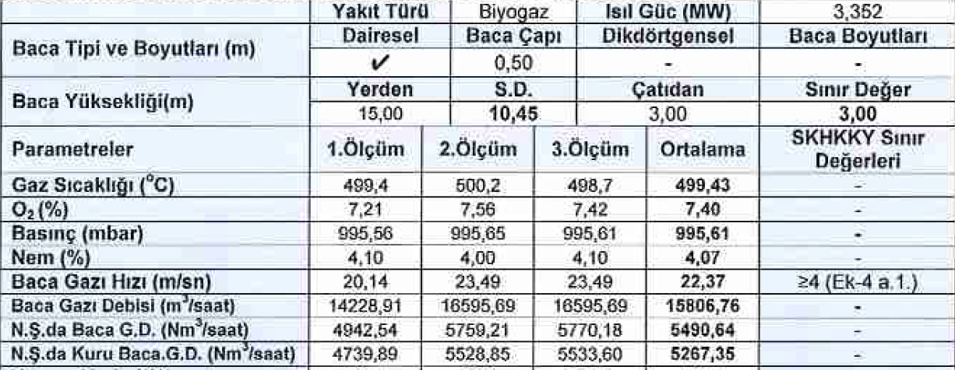
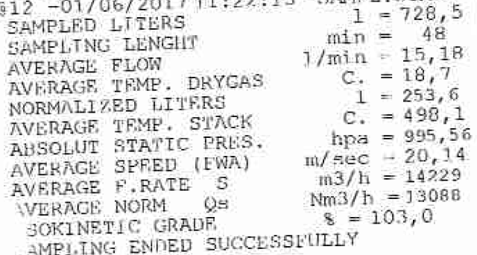
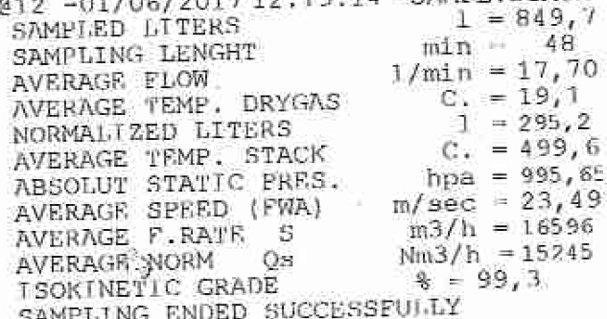
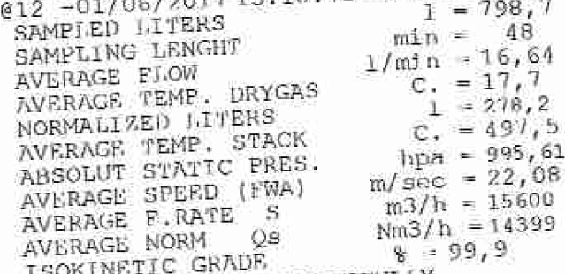
Cihaz çıktısı hataları
Notes:
10 adet bacada NO2 kuru bazda kütlesel debi hesaplamaları gözden geçirildiğinde yanlış hesaplamalar yapıldığı cihaz çıktılarından tespit edilmiş olup,, NO2 kütlesel debi hesaplamaların SKHKK Yönetmeliği EK-2’de sınır değeri geçmesi durumunda NO2 için en az 8 noktada hava kalitesi ölçümlerinin yapılması gerekmektedir.

Slide 35
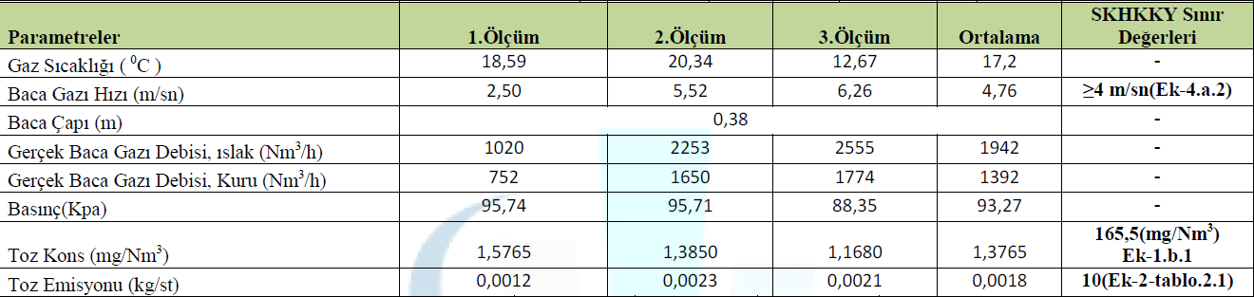
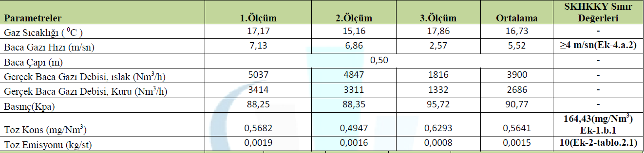
Baca gazı hızı ile ilgili hatalar

Slide 36
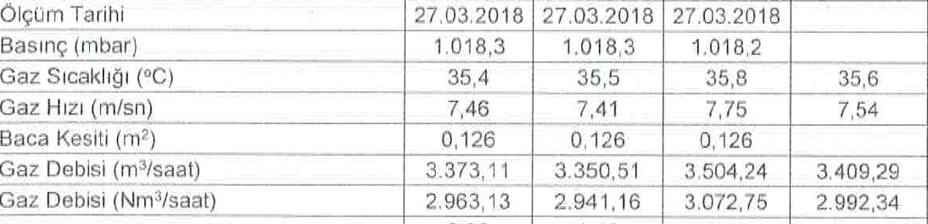
Ölçüm raporlarında düzeltme hesaplamalarında kullanılan basınç, sıcaklık ve nem parametrelerinde sisteme yüklenmesi gerekmektedir.

Slide 37
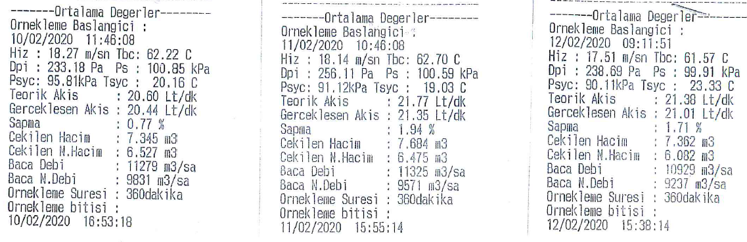
Dioksin Furan ölçümü 6 saat yapıldığı beyan edilmesine rağmen cihaz başlangıç ve bitiş saati arasındaki fark 6 saatten az…

Slide 38
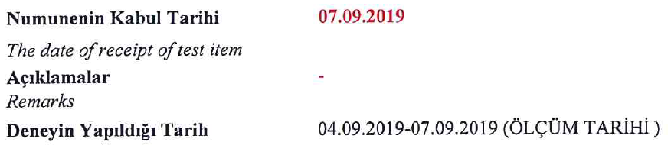
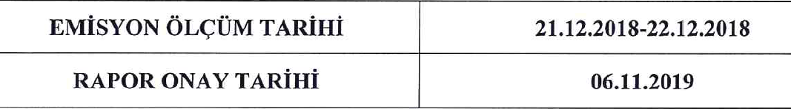
Emisyon Ölçüm Raporundaki ölçüm tarihi ile Emisyon Özet Raporundaki tarihlerin uyuşmaması

Slide 39
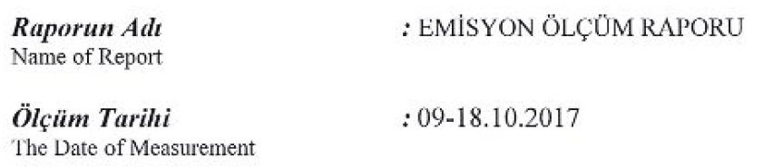
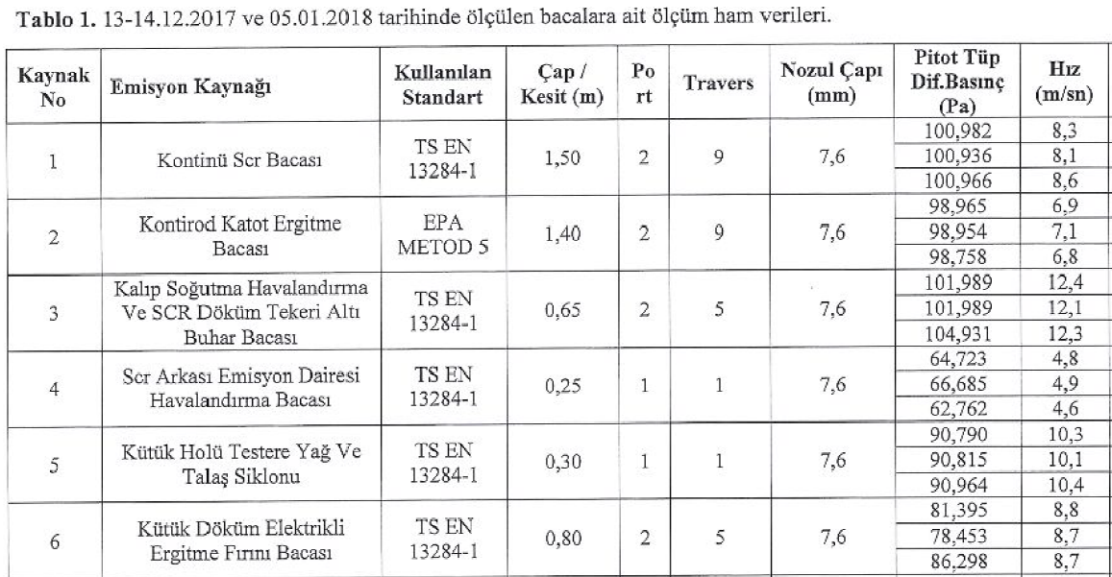

Slide 40

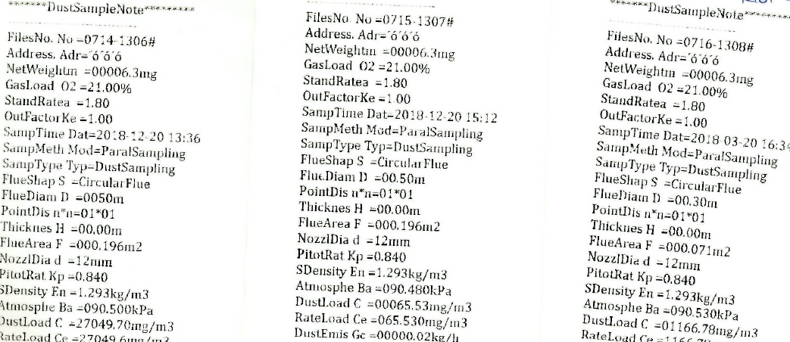

Slide 41
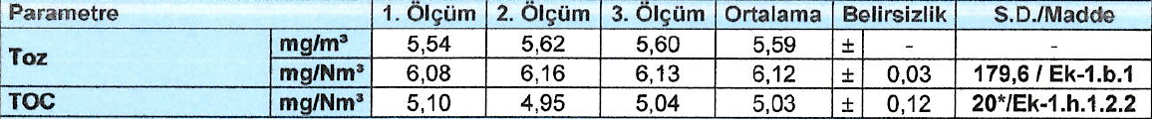
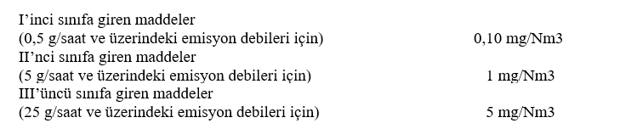
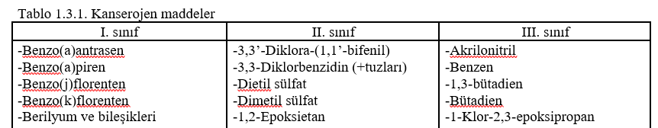
TOC ölçümü birinci sınıfa giren organik bileşiklerin sınır değerlerine göre değerlendirilmiş olup aşılmadığı belirtilmiştir, ancak VOC arasında yer alan ve benzer tesislerde oluştuğu bilinen Benzen parametresi üçüncü sınıfa giren kanserojen maddeler kapsamındadır ve düşük sınır değerdedir. Bu nedenle özellikle benzen parametresi olmak üzere ayrıntılı VOC analizi yapılması gerekli görülmektedir.​

Slide 42
Teyit Ölçümlerinde rapor tarihi esas alınır.
Çevre İznine esas sunulan hiçbir Emisyon Ölçüm Raporunun 2 yılı geçmemesi gerekmektedir.
VOC ölçümlerinde analiz yapılması halinde, MSDS lere ve kapasite raporlarında yer alan hammaddelere bakılarak analizi yapılacak parametreler tespit edilmelidir.
Tesislerde bulunan kimyasal depolama tankları ile ilgili SKHKKY gereğince Ek-12 değerlendirmelerinin ve hesaplamalarının yapılması gerekmektedir.

Slide 43
TEŞEKKÜRLER..

